Slide 1
Oртонормирование данных вместо регуляризации
Усков Филипп
NLA, AIMasters, 2024

Slide 2
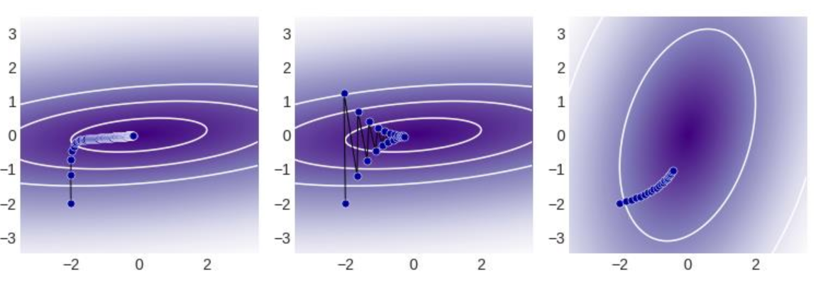
Плохая обусловленность это плохо

Slide 3
Что делать?
QR
SVD
PCA
регуляризация

Slide 4
QR
O(nd²)
Однозначность:
Порядок столбцов Q задаётся порядком X
Можно определять ЛЗ столбцы X:
Q,R = np.linalg.qr(X1)
sign = (np.diag(R)>0).astype(float)*2-1
R = (sign*R.T).T
d = np.abs(np.diag(R))
np.fill_diagonal(R,0)
dd = np.linalg.norm(R,ord=np.inf, axis=0)
XX1 = X1[:,1e6*d > dd]
# ^ может исключить лишние (не ЛЗ) столбцы
# c вероятностью ~0

Slide 5
SVD/PCA
O(nd²)
svd_solver='covariance_eigh’ x3..x5 быстрее
Порядок столбцов определяется сингуляными значениями
center = 0.5
threshold = 1e-4
mask = pca.singular_values_ > \
pca.singular_values_[int(len(pca.singular_values_)*center)]\
*threshold
XX1 = U[:,mask]

Slide 6
Тесты оптимайзеров sklearn
X.shape=(215290,105)
время QR разложения – 14с
tol=1e-8
метод | cond=298 , penalty=None | cond=298 , penalty=default | cond=1, penalty=None
lbfgs | >54 s | >53 s | 2.7 s
liblinear | -- | 163 s | --
newton-cg | 129 s | 81 s | 10.2 s
newton-cholesky | 65 s | 55 s | 44 s
sag | >212 s | >213 s | >213 s
saga | >248 s | >273 s | >252 s

Slide 7

Выбираем оптимальный метод
normPCA_regression: https://gist.github.com/FeelUsM/a8f2922167693ab4a861d8fd42b5bf92
X.shape=(215290, 376), cond(X)=inf
метод | Время (разложение + минимизация + inference) | roc_auc
QR full | 2m19s+59s+0s | 0.51108637
QR+QR with cut | (2m19s+1m57s)+8s+0s | 0.75039031
PCA+PCA_norm(n_components=335) | (32s+1m32s)+9s+12s | 0.75039014
normPCA_regression | 1m18s | 0.75039014
direct(newton-cholesky) | 0s+10m50s+0s | 0.75010729

Slide 8
А что если это применить в нейронках?
Нужно QR разложение
Надо по строке X обновить R и получить строку Q не сложнее чем за O(d²)
Желательно скользящим образом (в R не хранить информацию с самого начала процесса, а постепенно её забывать)

Slide 9
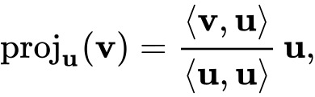
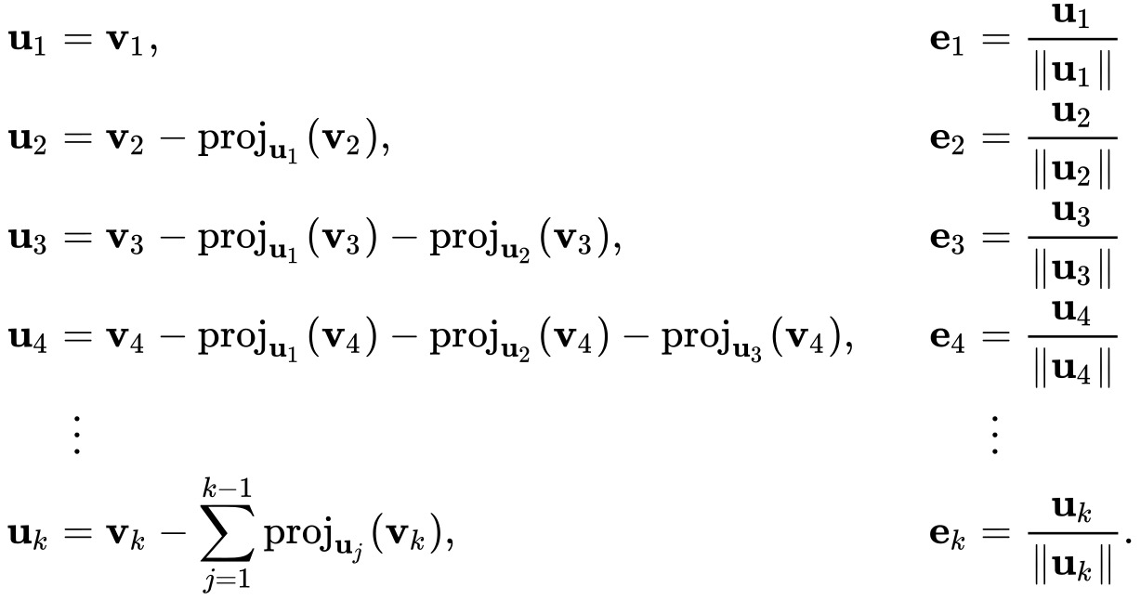
Стохастическое QR разложение (по столбцам)
reg = LinearRegression(fit_intercept=False)
reg.fit([e1,e2,e3],v4)
u4 = v4 - reg.predict([e1,e2,e3],v4)

Slide 10
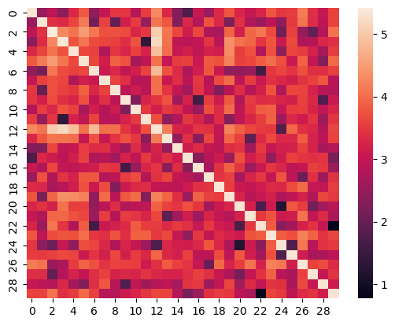
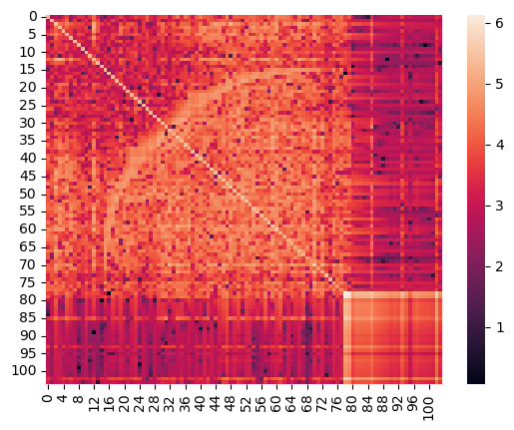
Стохастическое QR разложение (по строкам)
QTQ = Q.T @ Q
sns.heatmap(np.log10(np.abs(QTQ)))
обусловленность:5.1935
исходной: 135.29813
S = np.zeros((X1.shape[1],X1.shape[1]))
sqd = X1[0,:]**2
for i in tqdm(range(X1.shape[0])):
alpha = 0.01/(i+2)**0.3 # Learning rate
X = X1[i]
R = np.eye(X1.shape[1])*np.sqrt(sqd)+S
Q = sp.linalg.solve_triangular(R.T, X, lower=True)
dS = - Q[:,None]*(X-Q@S)[None,:]
np.fill_diagonal(dS,0)
S -= alpha* np.triu(dS)
sqd = (1-alpha)*sqd + alpha*(X-Q@S)**2
R = np.eye(X1.shape[1])*np.sqrt(sqd)+S

Slide 11
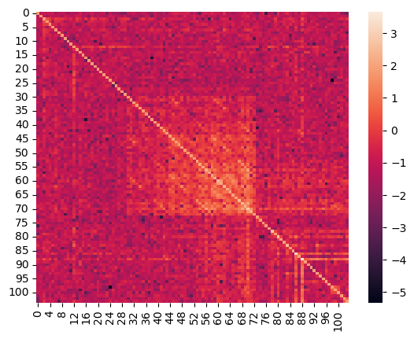
Скользящий batch
lr= 1
p = 0.3
n = 30
d = int(X1.shape[1] *n)
Q,RR = np.linalg.qr(X1[:d,:])
sign = (np.diag(RR)>0).astype(float)*2-1
RR = (sign*RR.T).T
for i in tqdm(range(d, X1.shape[0]-d,d)):
alpha = lr/(i+2)**p # Learning rate
Q,R = np.linalg.qr(X1[i:i+d,:])
sign = (np.diag(R)>0).astype(float)*2-1
R = (sign*R.T).T
RR = (1-alpha)*RR + alpha*R
R = RR
обусловленность:8.219
исходной: 297.780

Slide 12
scipy.linalg.qr_insert()
Daniel, J. W., Gragg, W. B., Kaufman, L. & Stewart, G. W. Reorthogonalization and stable algorithms for updating the Gram-Schmidt QR factorization. Math. Comput. 30, 772-795 (1976).
 | обусловленнсть
X | 297.780
Обычный QR | 1.0000000000000138
update_R иниц. на R=QR(X[:d , :]) | 1.0000000000376412
update_R иниц. на R=I | 1.0139012946617278
def update_R(R,x):
q = np.zeros(x.shape)
v = 1.
n = len(x)
for l in range(n):
# x[l]:=0
c,s = compute_reflector(R[l,l],x[l])
apply_reflector(c,s, R[l,l:],x[l:])
apply_reflector(c,s, q[l], v)
return q

Slide 13
Эксперименты на нейросетях
Их пока нет
Но вы держитесь
Всего доброго

